Slide 1
Вештачка селекција

Slide 2
Имитирање природне селекције
Вештачка селекција - одабирање које врши искључиво човек према својим потребама.
За разлику од природне селекције, човек бира јединке које ће укрштати на основу особина које су за њега корисне и пожељне
Човек је вештачку селекцију применио и на биљке и на животиње које гаји - воће, поврће, житарице, индустријске биљке, пси, овце, свиње, говеда....
На овај начин добијене су многе сорте биљака и расе животиња које се разликују од својих дивљих сродника, али се разликују и међу собом.

Slide 3
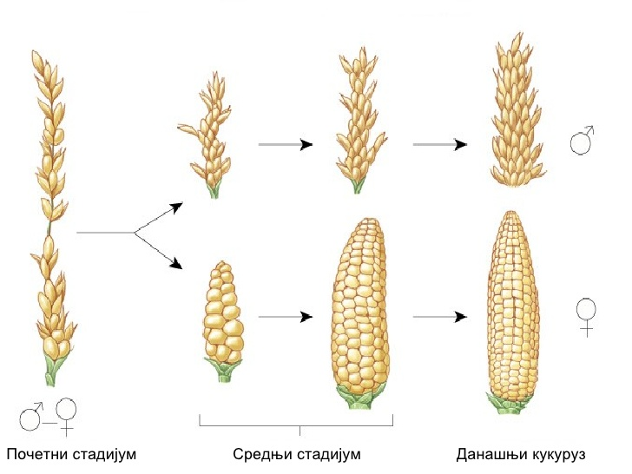
Сорте биљака
Нпр. у случају биљака бира оне јединке које имају највеће плодове, док друге елиминише. Само таквим јединкама дозвољава да се размножавају и да дају потомство. Тако ће радити и у свакој наредној генерацији -→ из генерације у генерацију бираће само оне јединке са највећим плодовима или са неком другом , њему корисном особином
Вештачка селеција се дешава кроз велики број генерација.
До промена у изгледу долази много брже код вештачке него код природне селекције.

Slide 4
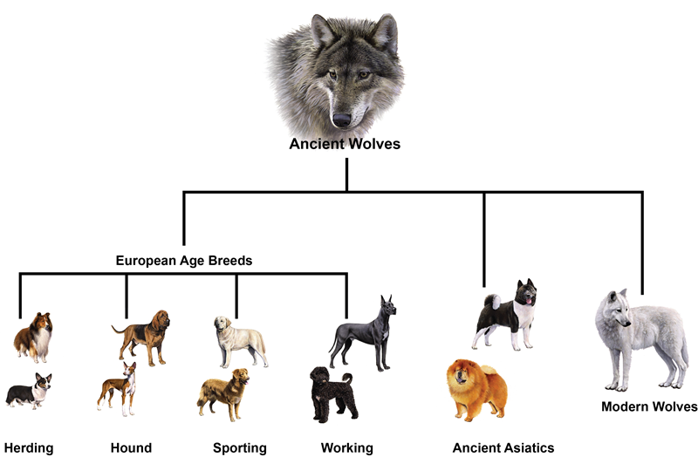
Расе животиња
Нпр. у случају животиња – бројне расе паса нису настале дејством услова животне средине већ одабиром човека тако што је човек одлучивао који пси са којим особинама ће остављати потомство, а све у намери да добије псе са особинама које су се њему “допале “ у том моменту.

Slide 5
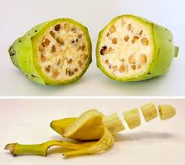
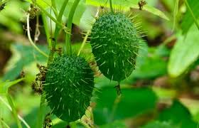
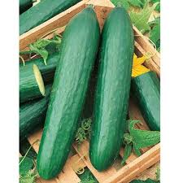
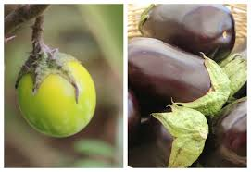
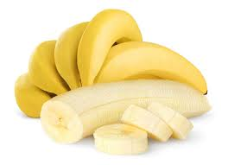
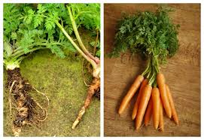
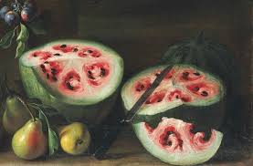
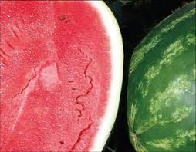
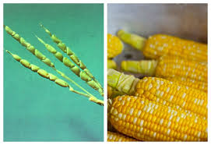
Преци данашњег воћа и поврћа које је човек изменио до непрепознатљивости

Slide 6
Значај вештачке селекције
Ефикасније гајење биљака
Богатија трпеза
Лабораторијска истраживања

Slide 7
Ефикасније гајење
Вештачка селекција се врши у контролисаним условима.
Вештачком селекцијом добијене културне биљке и домаће животиње имају такве особине да је њихово гајење ефикасније.
Дивљи предак давао је ситније плодове и рађао мање плодова на једном стаблу, а домаћи потомак даје и веће плодове и више њих на једном стаблу.

Slide 8
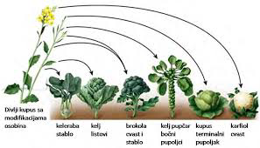
Богатија трпеза
Вештачком слекцијом дивљег купуса настале су многе сорте које користимо у исхрани

Slide 9
Лабораторијска истраживања
На експерименталним организмима научници могу да прате како се под одређеним условима мењају особине у популацијама.
Истраживања о еволуционим механизмима су управо на принципу вештачке селекције.

Slide 10
Наставна јединица Вештачка селекција налази се на стр.162. у уџбенику
Домаћи задатак:
1) извући тезе у свеске за биологију из уџбеника или са презентације
2) направити табелу у коју ћете унети све сличности и разлике између природне и вештачке селекције.

Slide 11
Варијабилност у непосредном окружењу ( школском дворишту)
- У неколико реченица објасни варијабилност на примеру своје породице (које особине су исте, а које различите код свих чланова ваше породице) или на примеру једне биљне врсте која расте у твом дворишту (упутство за вежбу је на страни168 у уџбенику)

